Slide 1


MATEMATICAS
CLASE 1 (1ero medio)
Prof: Mario Ponce
Colegio Virtual Atacama

Slide 2

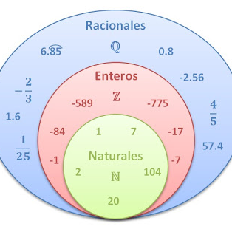
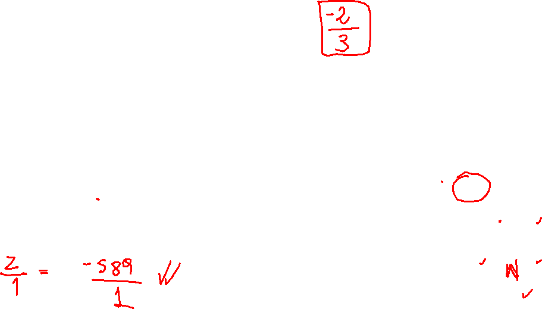
OA1: Calcular operaciones con números racionales en forma simbólica.
Los números racionales son aquellos números que pueden ser expresados como una relación entre dos enteros.
Por ejemplo, las fracciones 1/3 y -1111/8 ambas son números racionales.
Todos los enteros están incluidos en los números racionales, ya que cualquier entero z puede ser escrito como la relación z /1.

Slide 3
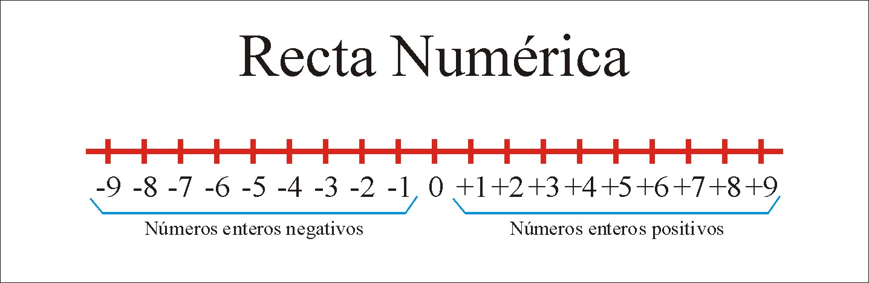
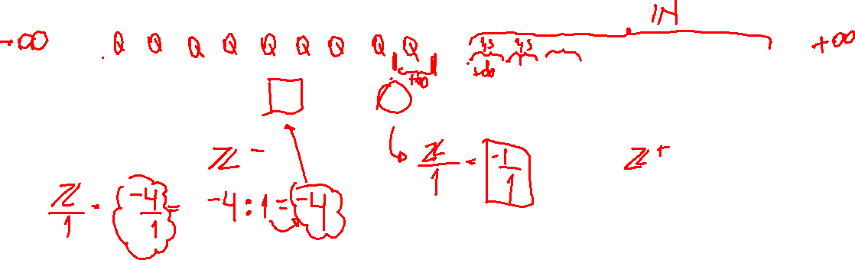
Representación números racionales

Slide 4
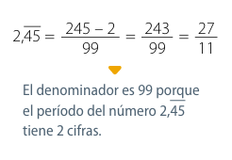
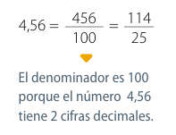
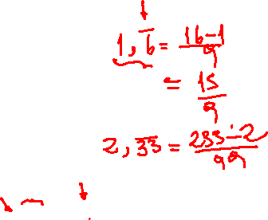
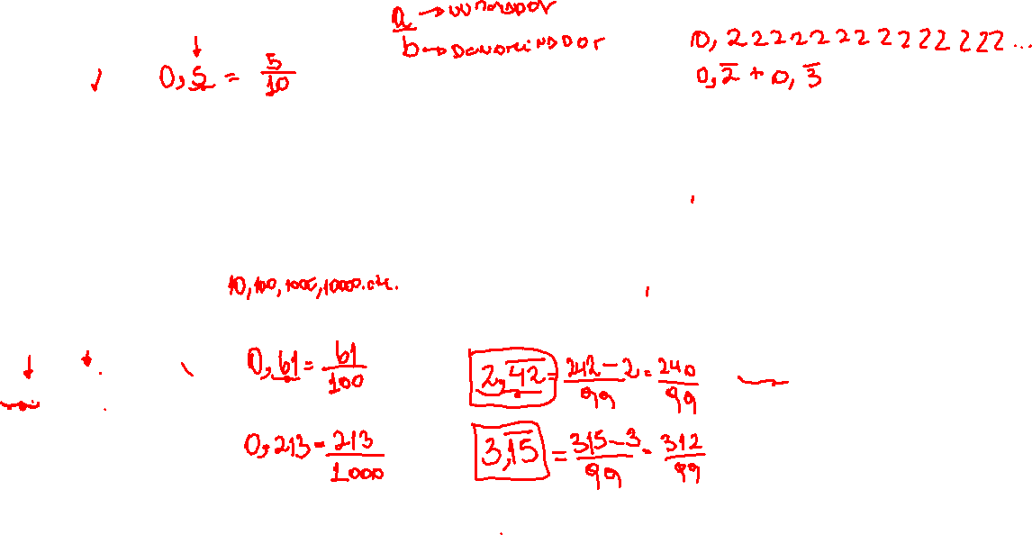
Clasificación de números racionales
Decimal finito
• Se escribe en el numerador el número decimal sin considerar la coma.
• Se escribe como denominador el valor de una potencia de 10 con tantos ceros como cifras decimales tenga.
• Si es posible, se simplifica.
Decimal infinito periódico
• Se escribe como numerador la diferencia entre el número decimal (sin la coma) y su parte entera.
• En el denominador se escriben tantos nueves como cifras tenga el período.
• Si es posible, se simplifica

Slide 5
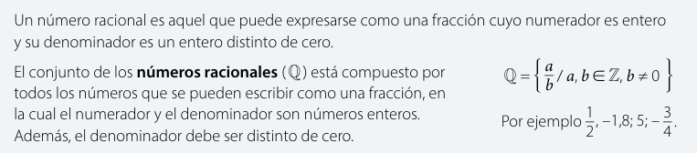
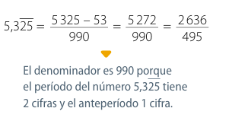
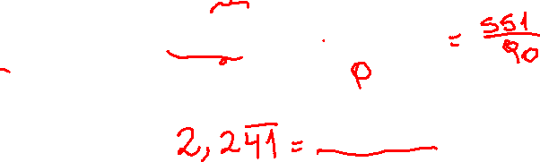

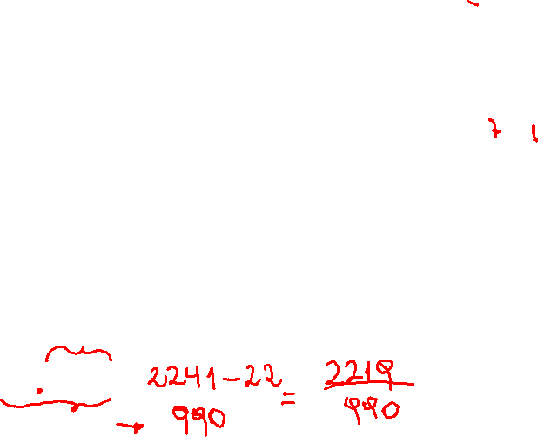
Decimal infinito semiperiodo
• Se escribe como numerador la diferencia entre el número decimal (sin la coma) y el número formado por la parte entera y el ante período.
• En el denominador se escriben tantos 9 como cifras tenga el periodo, seguido de tantos 0 como cifras tenga el ante período.
• Si es posible, se simplifica

Slide 6
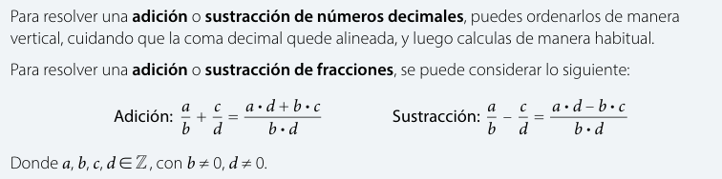
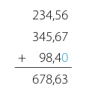
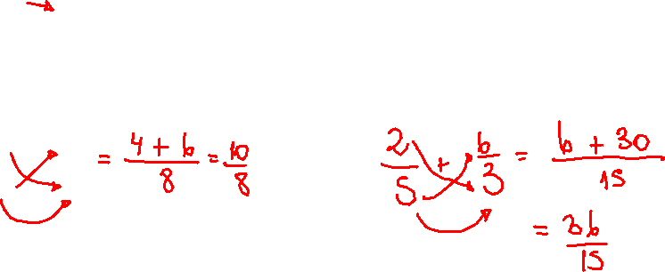
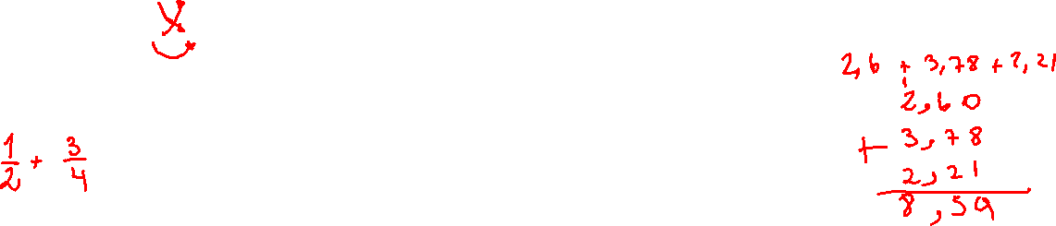
Adición y sustracción de números racionales

Slide 7
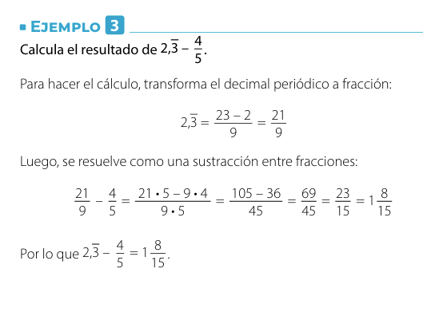



Slide 8
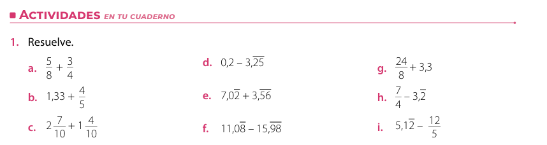



Slide 9
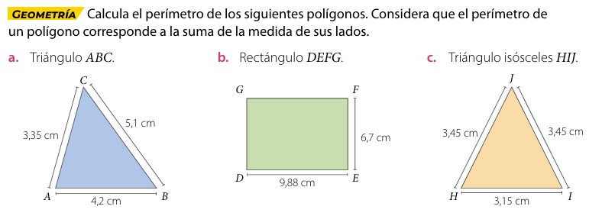


Slide 10
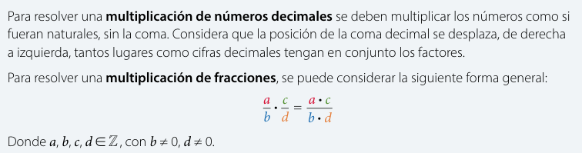
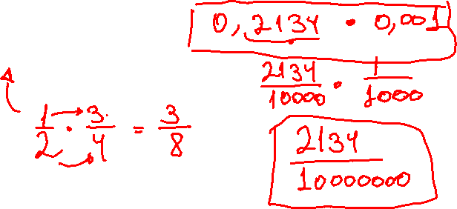
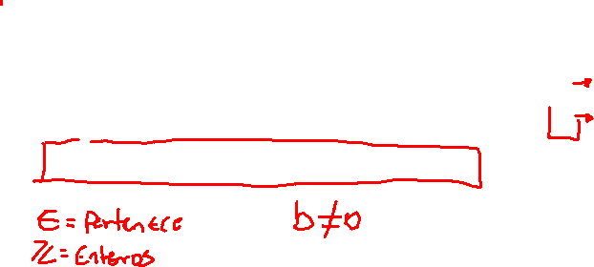
Multiplicación y división de números racionales

Slide 11
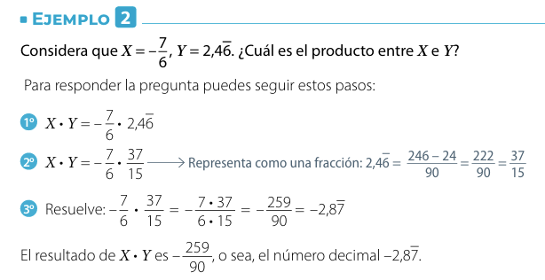



Slide 12
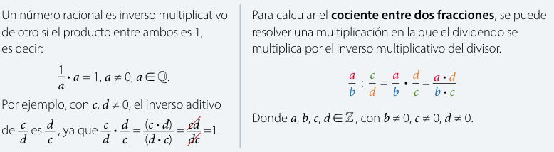
División de números racionales

Slide 13
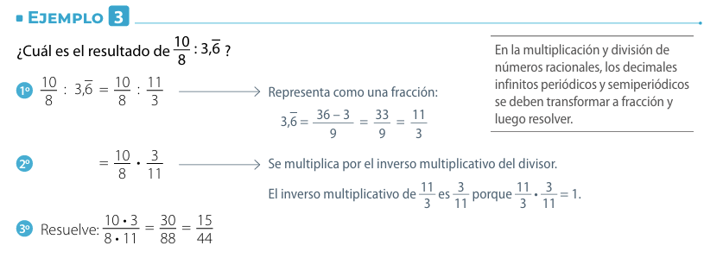

Slide 14
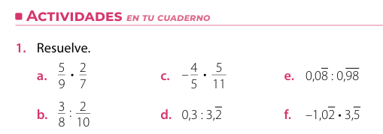

Slide 15
